Slide 1

Ekologické katastrofy
Maďarsko - město Ajka
Rumunsko - město Baia Mare
Helena Fojtíková, Beáta Havelková, Šárka Litvínová 4.E

Slide 2
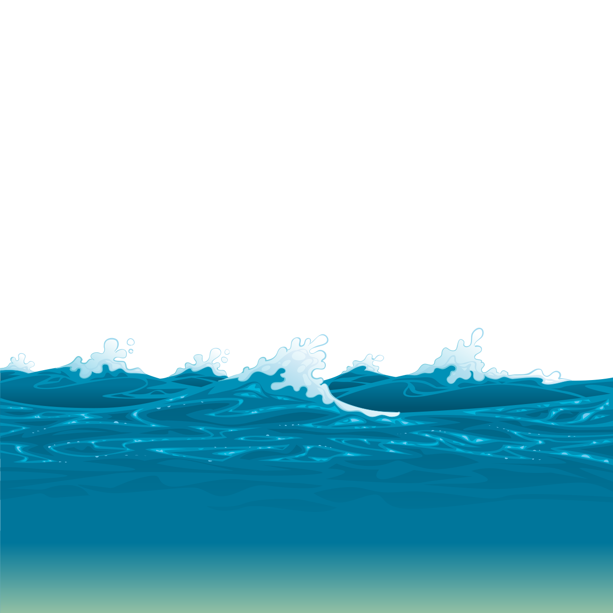
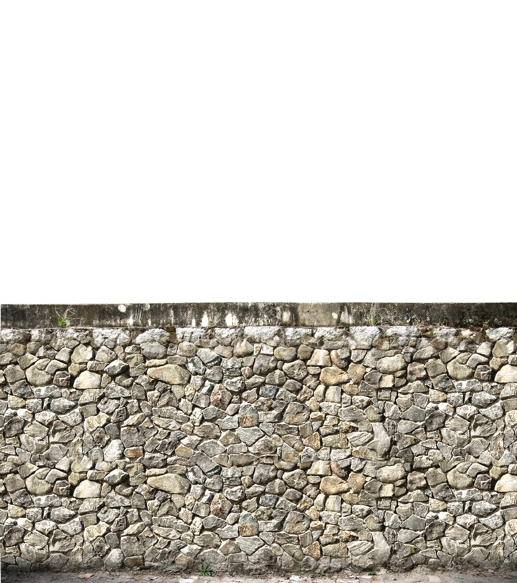
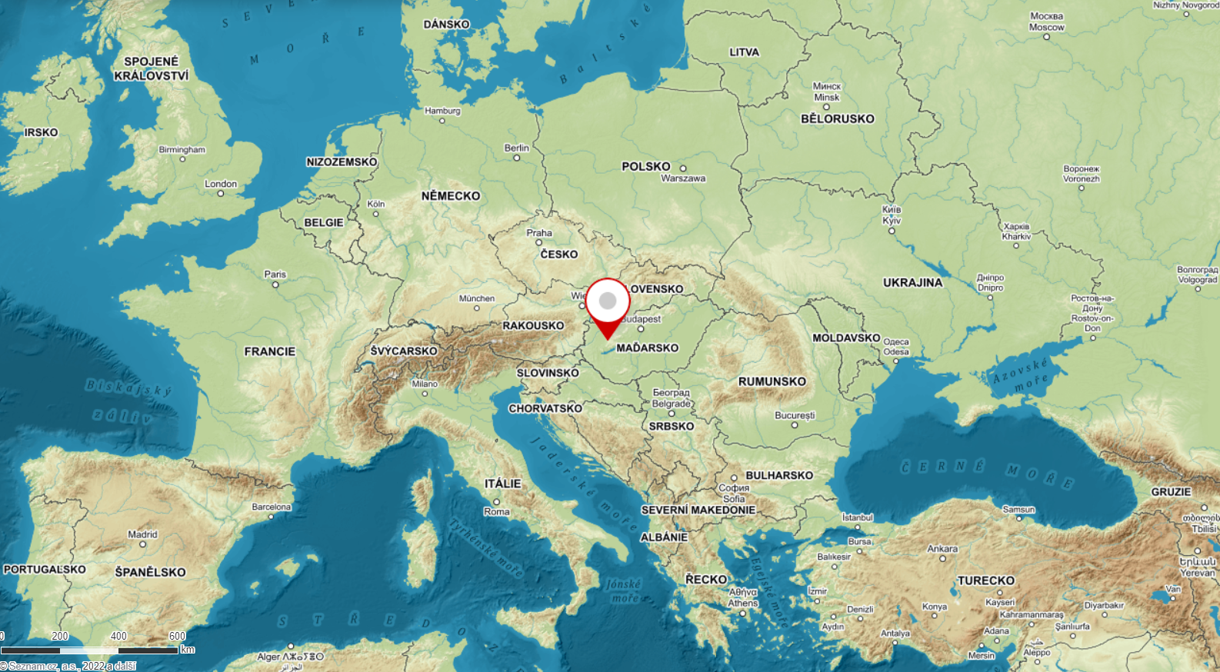
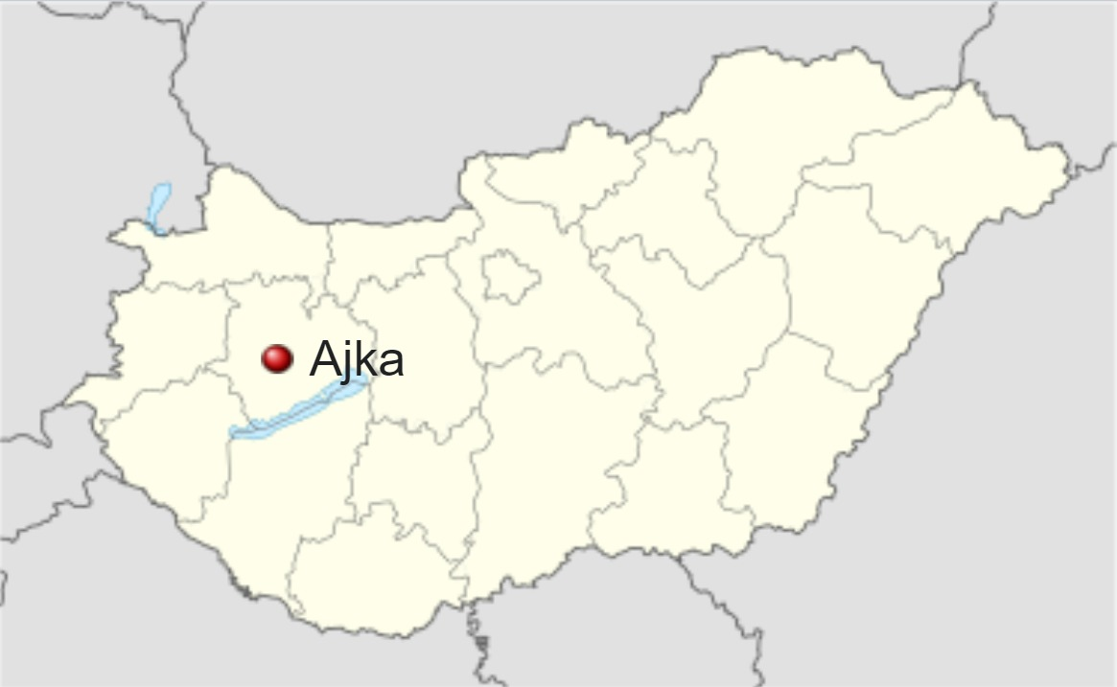

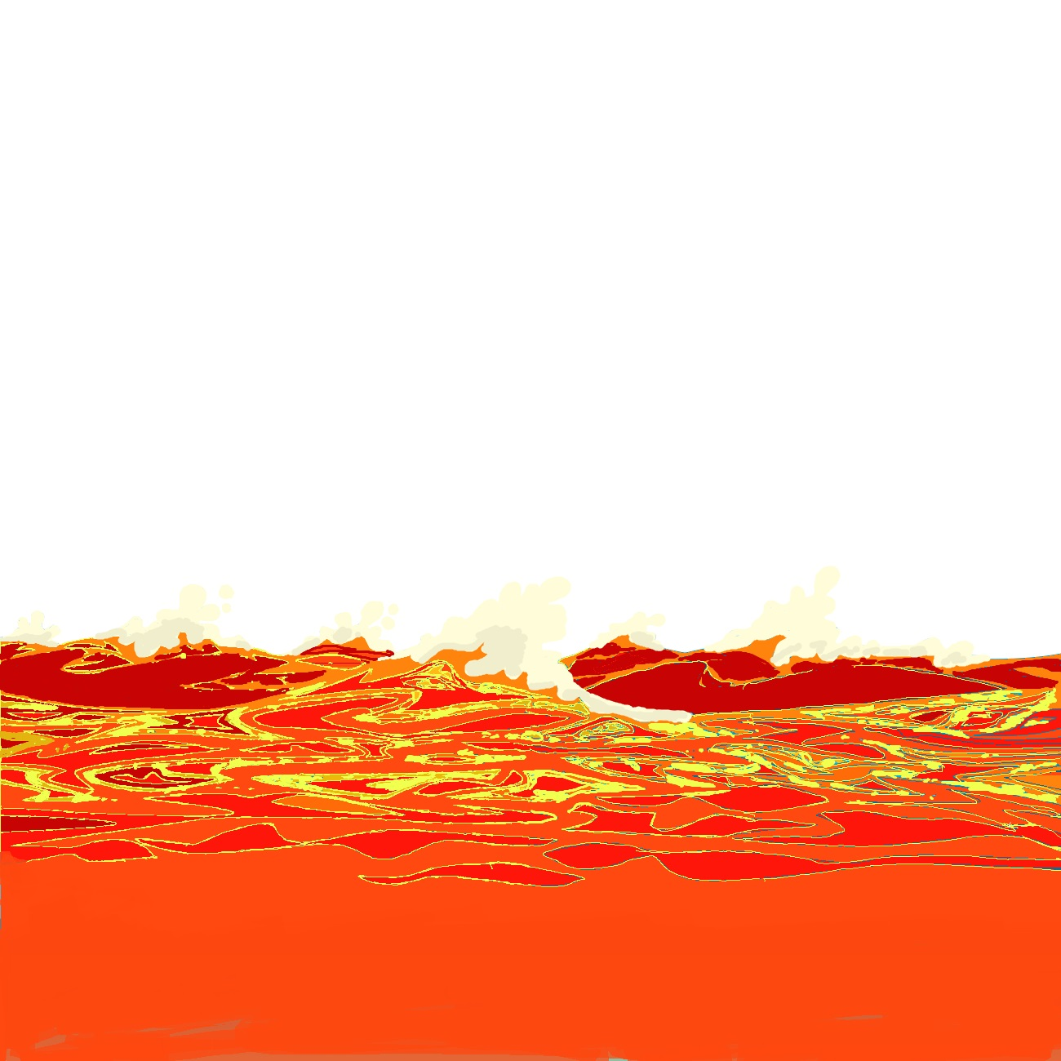

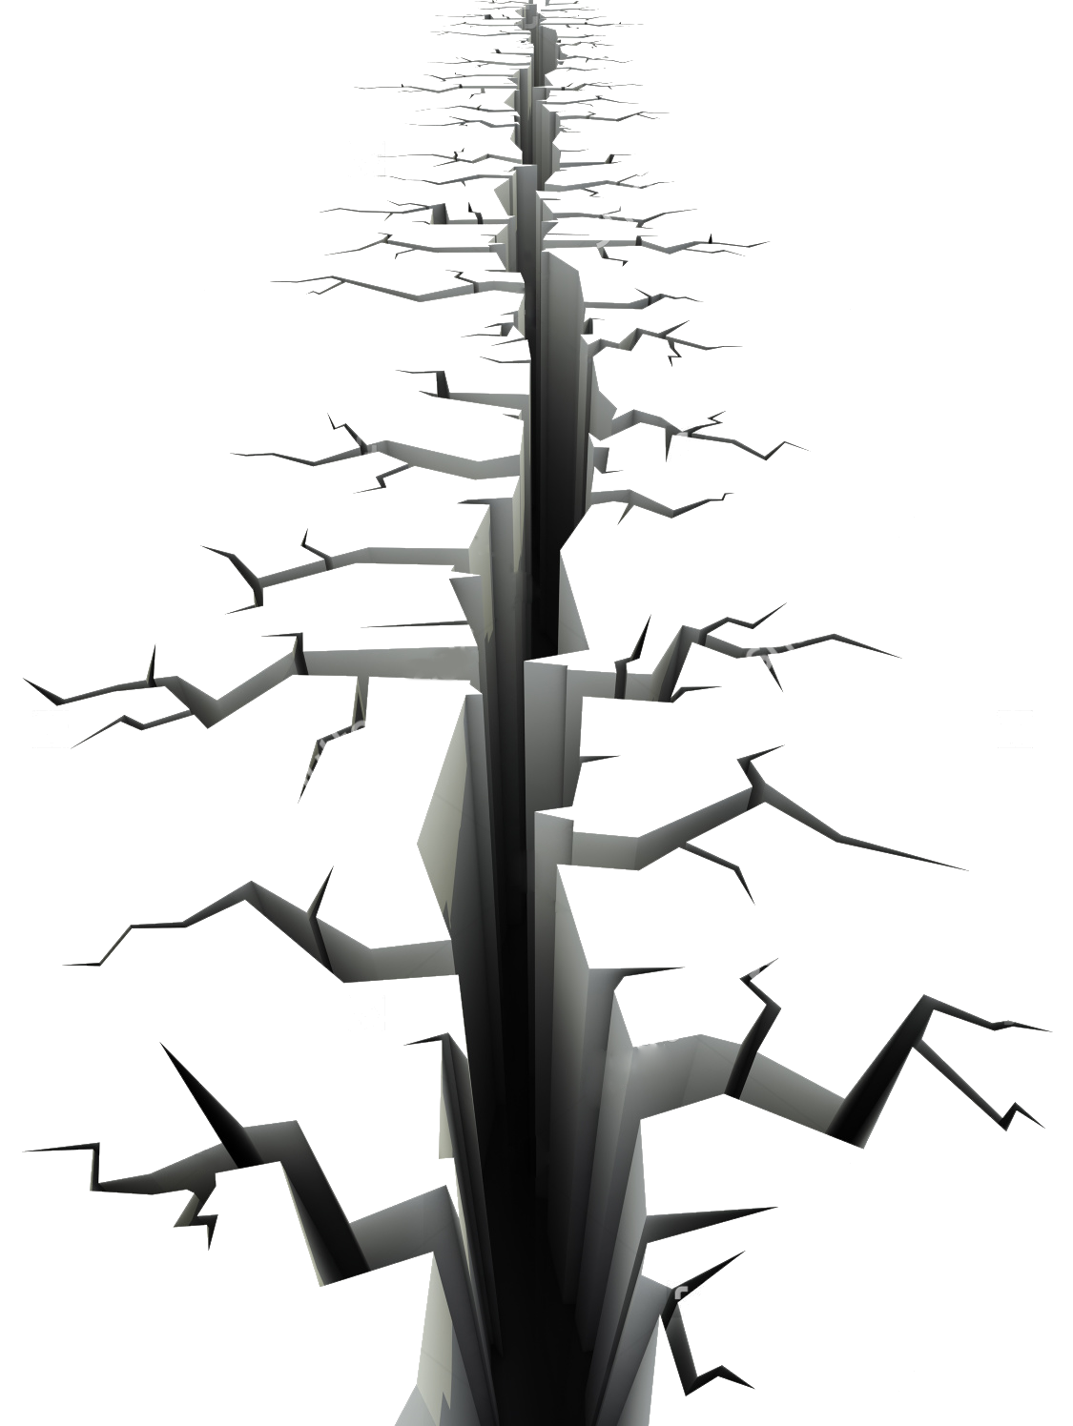

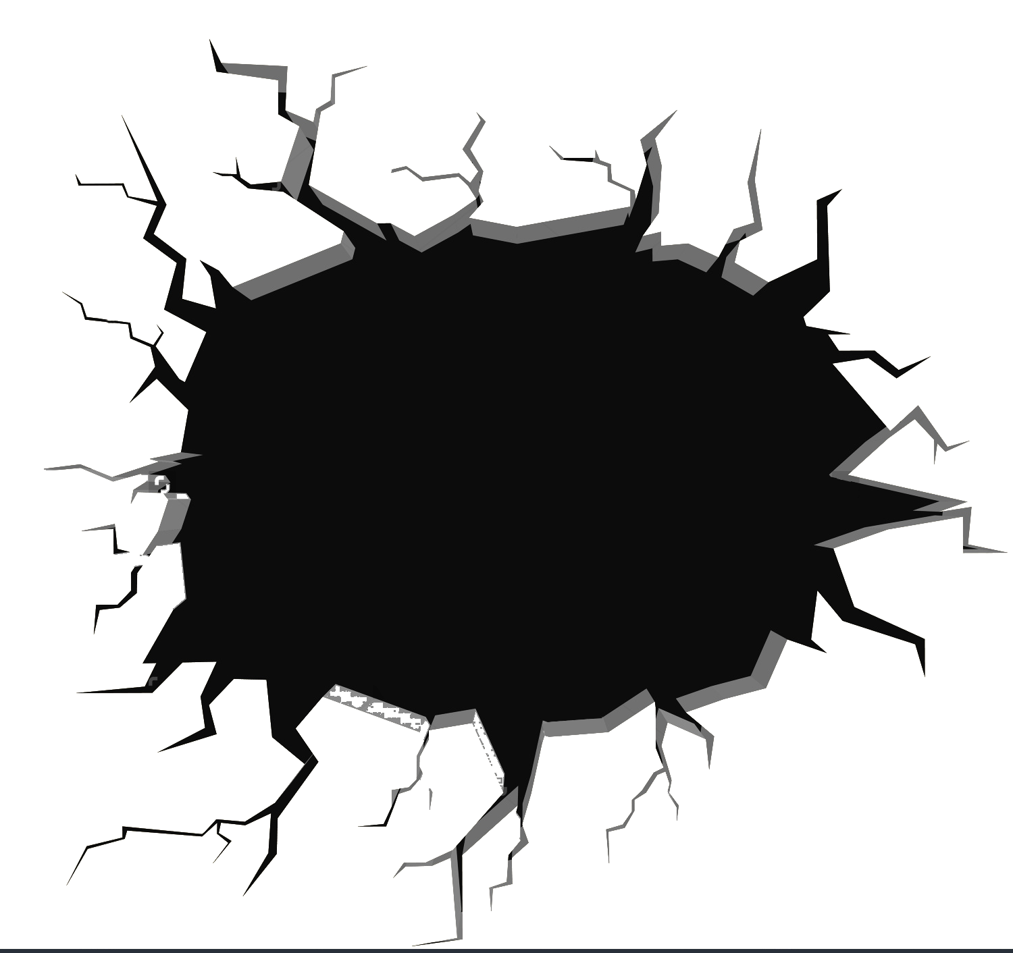

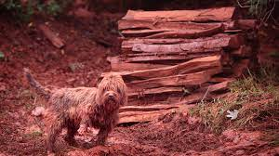







Protržení hráze u města Ajky v Maďarsku

Slide 3
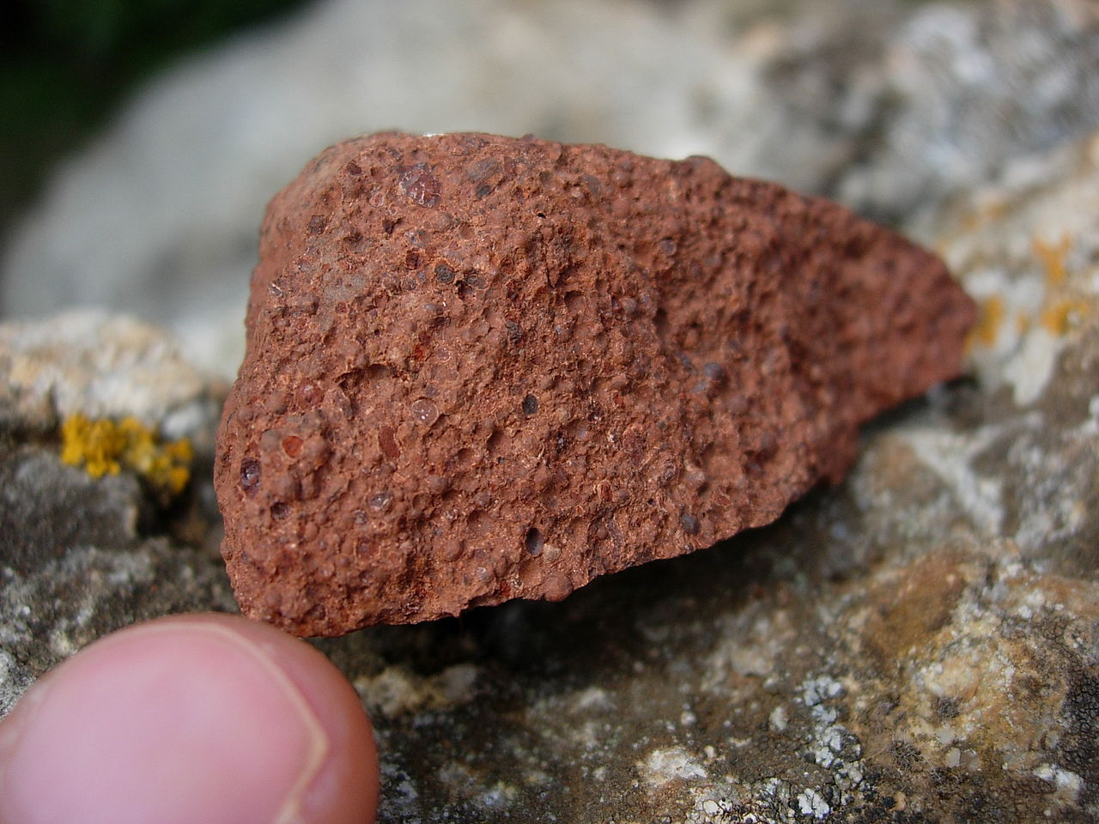
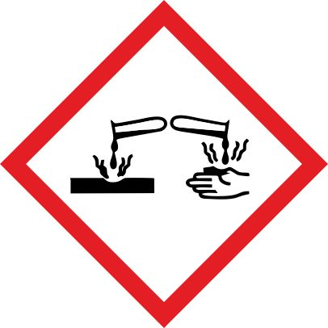
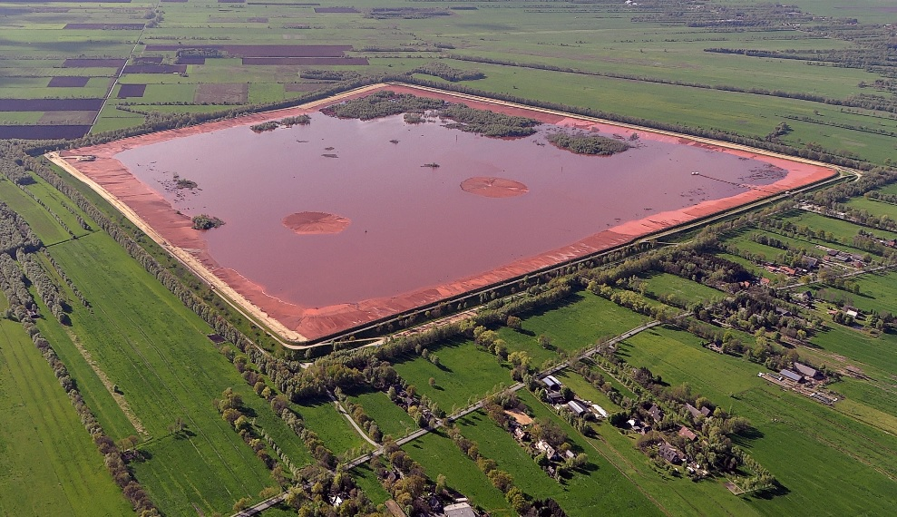
Výroba hliníku
Bauxit (směs minerálů s obsahem Al₂O₃ . 2H₂O, Al(OH)_{3,} oxidy železa + další minerály) je významná ruda hliníku
Bayerovým procesem se z bauxitu získává oxid hlinitý
Kal se skladuje v odkalištích – velké nádrže s betonovými hrázemi
Vedlejším produktem je tzv. červený kal, ten obsahuje:
  Oxidy železa – hlavní složka kalu, udávají jeho typickou barvu
  Hydroxid sodný (NaOH) – silně zásaditá žíravá sloučenina
  Další vedlejší složky bauxitu (SiO₂, TiO₂, CaO …)

Slide 4
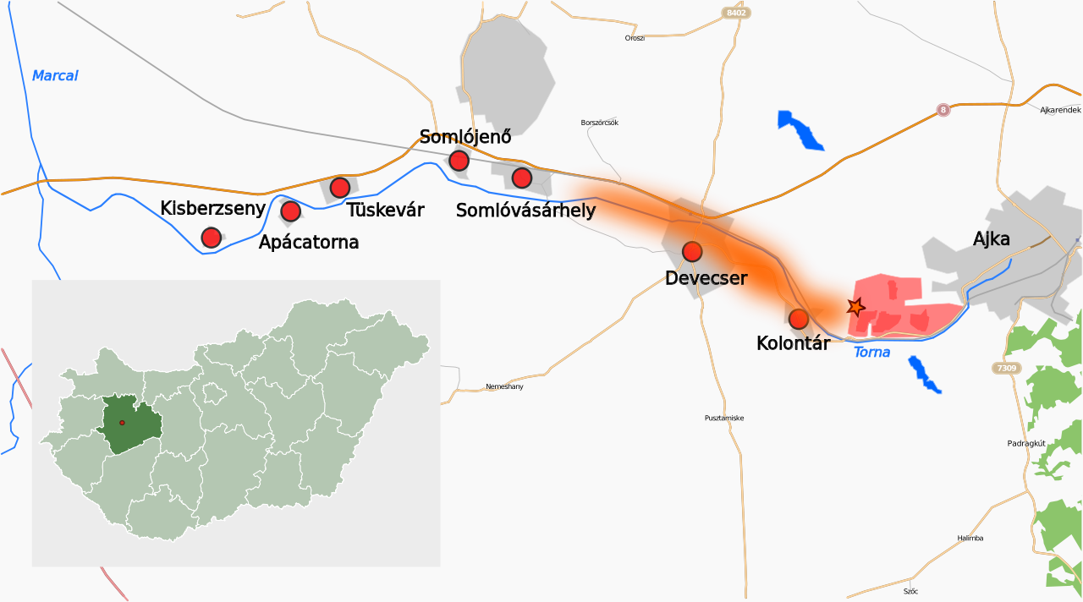
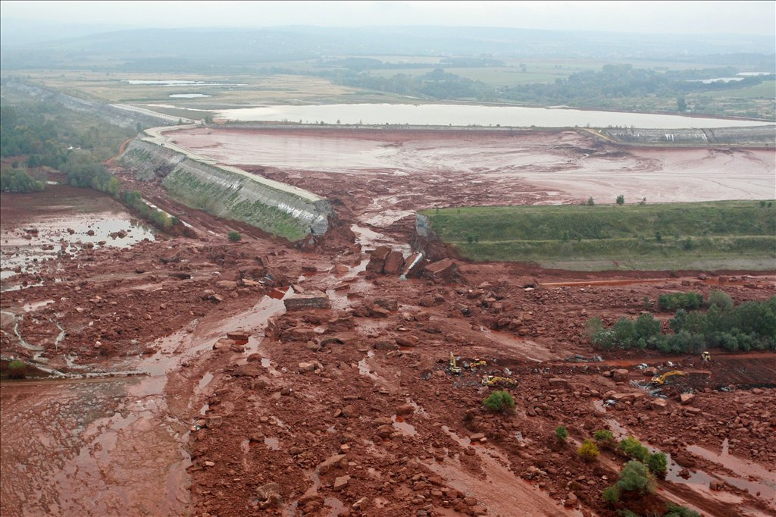
Co se stalo v Maďarsku v roce 2010?
4. října došlo k protržení hráze odkaliště u Ajky
(zřítil se kus zdi)
Z nádrže vyteklo až milion kubických metrů červeného kalu
Směs jedovatých látek zaplavila až 2 metry vysokou vlnou část města Kolontára, Devecsera a dalších několik měst
Kal se dostal do řeky Marcel z potoka Torna a dále byla zasažena řeka Rába i Dunaj
Celkem se odhaduje rozsah katastrofy na 40 km²
Protržení hráze se stalo nejspíše z nedbalosti: 3 měsíce nazpět byla pořízená letecká fotografie, která zachytila malý únik kalu, ale vedení hliníkárny nereagovalo
Další možnost: nehodu předcházely velké deště, tím se stalo podloží nádrže nestabilní, a proto se zeď zhroutila
nádrž
Devecser
Kolontár
Ajka
směr toku kalu

Slide 5
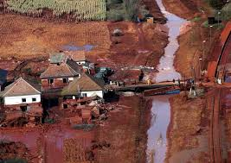
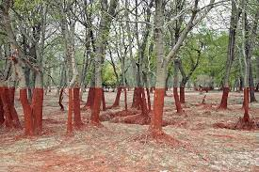
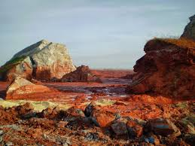
Důsledky a řešení
Kal má pH vyšší než 13 → zvýšení pH ve vodních tocích
Zásaditý kal způsobil alkalickou reakci s kůží→ poleptání kůže → zemřelo asi 7 lidí a dalších 90 bylo převezeno do nemocnice
Úhyn živočichů - v řece Marcel a Torna bylo pH vyšší než 12 → částečná neutralizaci sádrovcem a octem
Ochrana řek Rába a Dunaj přidáním neutralizačních látek → 7. října (tři dny po havárii) se kal dostal i do těchto řek → díky neutralizačním látkám život organismů nebyl ohrožen
Postavena nová hráz → silnější a vyšší → již 19. října znovu výrobní závod plně otevřen
Nutno odstranit vylitý kal ze zamořené půdy → v celé oblasti byla odtěžena vrchní dvoucentimetrová vrstva půdy
Způsobené škody asi 1,7 miliard Kč

Slide 6
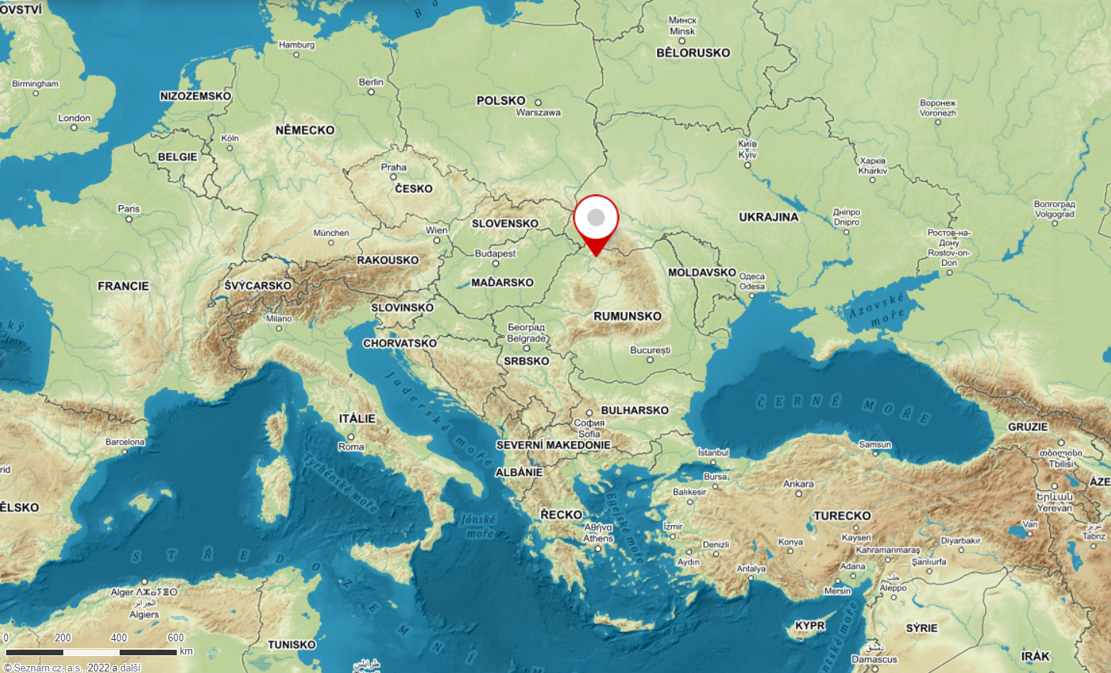
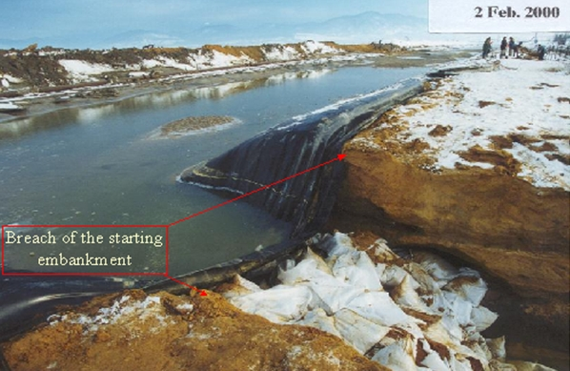
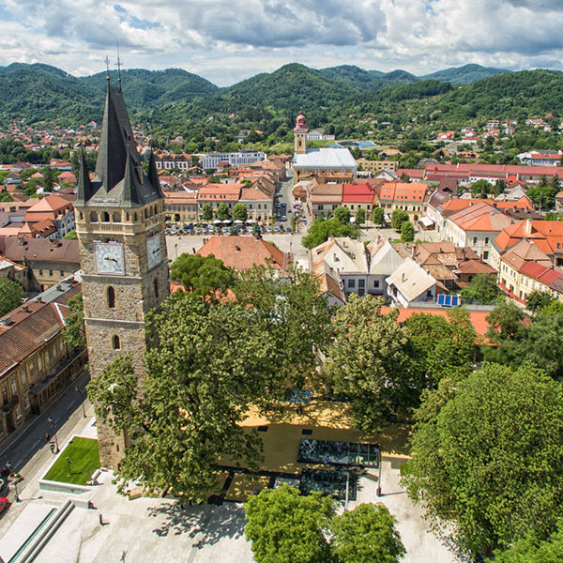
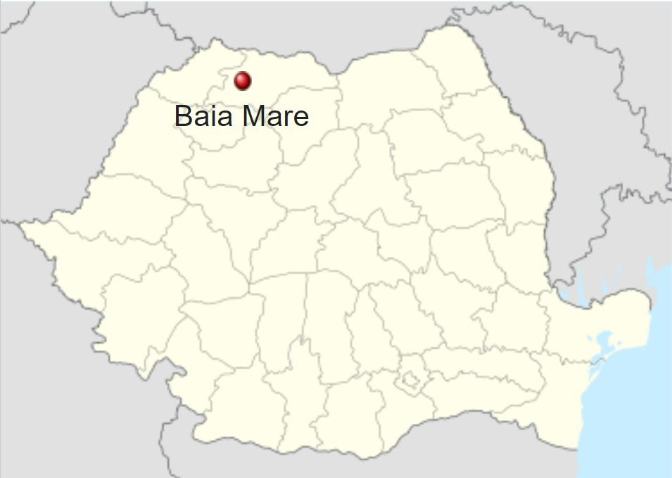
Ekologická havárie u města Baia Mare v Rumunsku

Slide 7
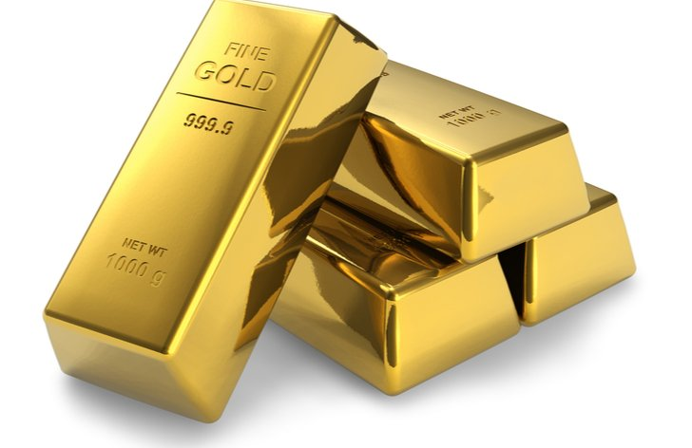
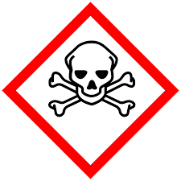
Výroba zlata
Nejpoužívanější metodou získávání zlata z méně bohatých rud je tzv. kyanidové loužení
Při tomto procesu se využívá rozpustnosti zlata v roztoku kyanidu sodného (NaCN)
Kyanid je nebezpečná silně toxická chemikálie, smrtelná dávka je už 200 mg
Z tohoto důvodu je tento proces získávání zlata v některých zemích zakázán
Ve směsi bývají rozpuštěné mnohé těžké kovy → nebezpečí pro životní prostředí z důvodu kontaminace půdy

Slide 8
Co se stalo v Rumunsku v roce 2000?
30. ledna došlo k protržení hráze přehrady u Baia Mare
Vylilo se zhruba 300 000 kubických metrů vody obsahující 300 tun kyanidů
Zasažena byla obec Bozânta Mare
Přes zemědělské pozemky se kontaminovaná voda dostala do říčky Someș → vtéká do Tisy → vtéká až do Dunaje
Další havárie → o pět měsíců později → protržení hráze u Baia Borşa → únik vody obsahující těžké kovy
Protržení hráze se nejspíše stalo opět z nedbalosti: vina byla dávána sněžení, které nehodu předcházelo, ale vyšetřování ukázalo, že hráz byla špatně postavena
přehrada
Bozânta Mare
Someș

Slide 9
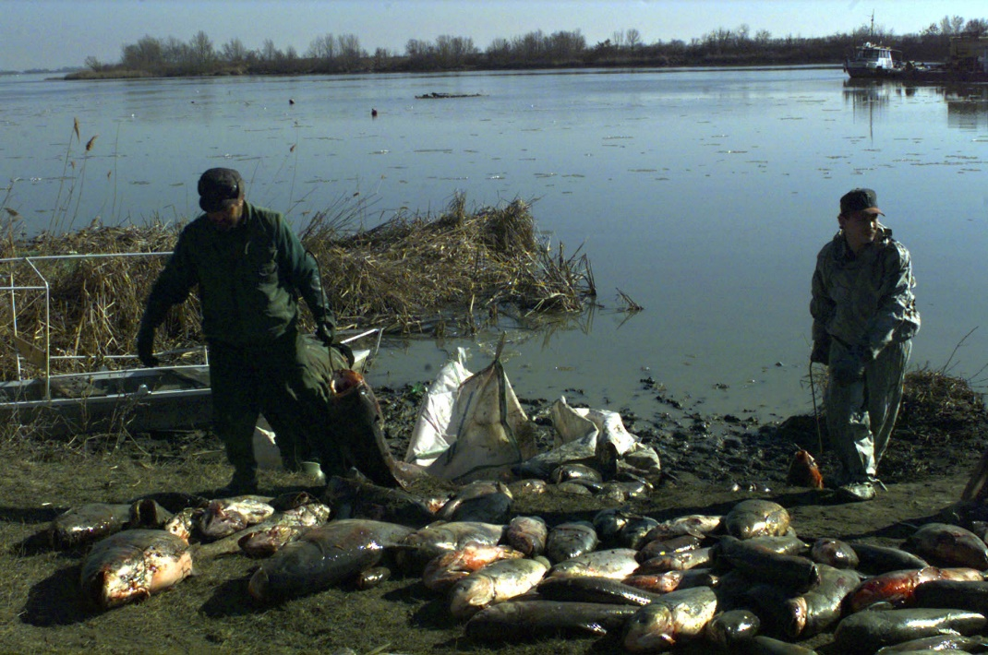
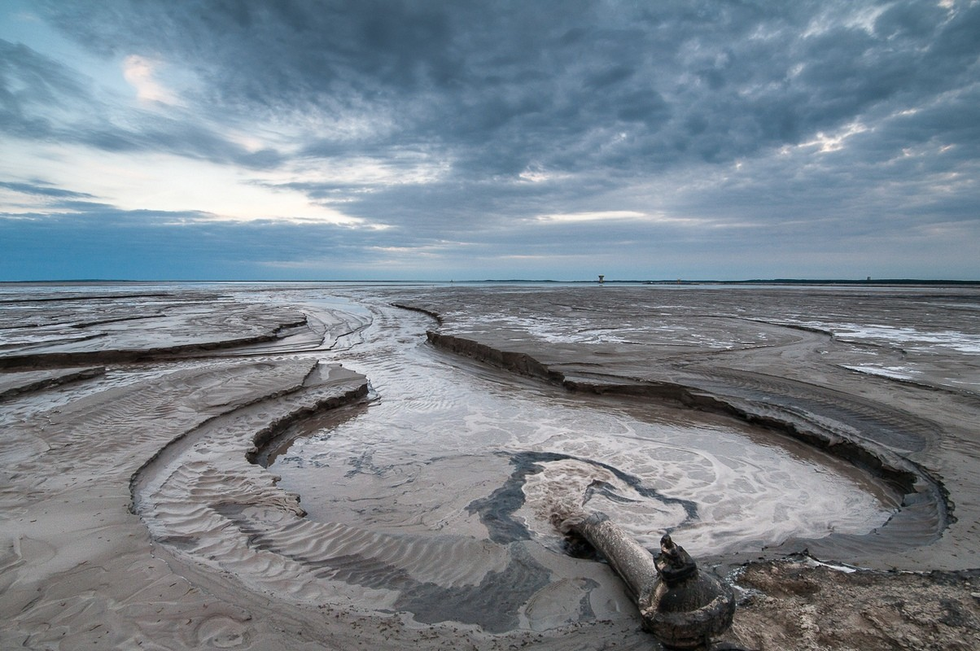
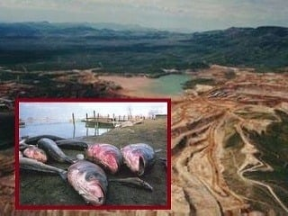
Důsledky a řešení
V řece Someș byla koncentrace kyanidů asi 700x vyšší než je povolené množství (0,1 mg/l)
Uhynutí vodních organismů i divoké zvěře → celkově vyloveno asi 2 tisíce tun mrtvých ryb
Otravou postiženo 62 druhů ryb - z toho 20 druhů chráněných
Rumunská vláda a provozovatel dolu vysvětlili úhyn nedostatkem kyslíku v důsledku zamrzlé vody
2,5 milionů lidí přišlo o zásobování pitnou vodou
15 tisíc rybářů přišlo o práci
Těžba v dole byla obnovena
Neúspěšné pokusy o zakázání loužení zlata v kyanidu v rumunském parlamentu

Slide 10
Zdroje informací a obrázků:
https://www.pngegg.com/cs
https://ekolist.cz/cz/publicistika/rozhovory/stal-jsem-v-uplne-mrtve-rece-vzpomina-premysl-soldan-na-kyanidovou-havarii-v-baia-mare
https://ct24.ceskatelevize.cz/veda/3040485-kyanidovy-cernobyl-nicil-pred-20-lety-zivot-v-rekach-o-praci-pripravil-i-rybare
https://cs.wikipedia.org/wiki/%C3%9Anik_kyanidu_v_Baia_Mare
https://www.irozhlas.cz/zpravy-svet/za-ekologickou-havarii-v-madarsku-je-zrejme-lidska-chyba_201010061336_lmanouro
https://cs.wikipedia.org/wiki/Protr%C5%BEen%C3%AD_hr%C3%A1ze_odkali%C5%A1t%C4%9B_u_Ajky
https://ct24.ceskatelevize.cz/svet/1239905-madarsko-2010-zirave-tsunami-si-vzalo-10-zivotu
https://www.pigy.cz/wp-content/uploads/2018/04/den-zem%C4%9B_900x490.jpg
https://galeria.cdn.index.hu/belfold/2010/10/05/legifelvetelek_az_atszakadt_gatrol/1718033_d7d806c85f73ce47d49999647b0ef533_q.jpg
https://cs.wikipedia.org/wiki/Protr%C5%BEen%C3%AD_hr%C3%A1ze_odkali%C5%A1t%C4%9B_u_Ajky#Pozad%C3%AD
https://zahranicni.hn.cz/c1-46834840-ekologicka-katastrofa-v-madarsku-jedovaty-kal-dale-unika-hlinikarna-se-haji
https://ct24.ceskatelevize.cz/svet/1310892-ekologicke-katastrofe-v-madarsku-slo-zabranit
irozhlas.cz/zpravy-svet/toxicky-kal-z-madarske-hlinikarny-zpusobil-nevidanou-katastrofu_201010051946_mhromadka
https://ct24.ceskatelevize.cz/svet/1312237-jedovaty-kal-uz-je-v-dunaji
https://zahranicni.hn.cz/c1-46901330-jedovaty-kal-zasahl-dunaj-nema-cenu-obnovovat-zamorene-vsi-rika-orban
https://mapy.cz/zakladni?x=23.4583993&y=47.6220473&z=12
http://news.bbc.co.uk/2/hi/programmes/correspondent/755780.stm
https://cs.wikipedia.org/wiki/%C3%9Anik_kyanidu_v_Baia_Mare#Protr%C5%BEen%C3%AD_hr%C3%A1ze
https://ekolist.cz/cz/zpravodajstvi/zpravy/kyanid-znicil-pred-20-lety-ve-dvou-rekach-vetsinu-flory-i-fauny
https://web.vscht.cz/~paidarm/ACHP/prezentace/ACHP_e6.pdf
https://upload.wikimedia.org/wikipedia/commons/thumb/1/11/Bauxite_h%C3%A9rault.JPG/1280px-Bauxite_h%C3%A9rault.JPG
https://emergency.cdc.gov/agent/cyanide/basics/facts.asp
https://upload.wikimedia.org/wikipedia/commons/thumb/a/a1/GHS-pictogram-acid.svg/225px-GHS-pictogram-acid.svg.png
https://upload.wikimedia.org/wikipedia/commons/thumb/5/58/GHS-pictogram-skull.svg/225px-GHS-pictogram-skull.svg.png
https://www.science.org/content/article/red-mud-piling-can-scientists-figure-out-what-do-it
https://earthworks.org/issues/cyanide/
https://mapio.net/wiki/Q386799-cs/
https://en.wikipedia.org/wiki/2000_Baia_Mare_cyanide_spill
https://en.wikipedia.org/wiki/Ajka_alumina_plant_accident
https://www.topky.sk/cl/13/1453223/Najvacsia-ekologicka-katastrofa-od-Cernobylu--Odrovnala-strednu-a-vychodnu-Europu-
http://sitenou.filadelfiabm.ro/misiune/
https://investice.finance.cz/527273-vyhody-investovani-do-zlata/

